Slide 1
Sindikalna škola: “Značaj socijalnog dijaloga i kolektivnog pregovaranja” Hotel “Aleksandar” Budva 27-29.05.2022.

Slide 2
1.
SOCIJALNI DIJALOG

Slide 3
Socijalni dijalog – proces u kome različite interesne grupe razmjenjuju informacije, pregovaraju, koordiniraju različite stavove sa ciljem postizanja saglasnosti
Cilj dijaloga – promovisanje izgradnje konsenzusa i demokratskog uključivanja glavnih subjekata u svrhu rješavanja važnih ekonomskih i socijalnih pitanja, dobrog upravljanja, jačanja socijalnog mira i stabilnosti, izgradnje povjerenja

Slide 4

Socijalni dijalog – definicija MOR
MOR (ILO) – jedinstven po svojoj tripartitnoj strukturi. Čine je predstavnici vlada, poslodavaca i sindikata.
Crna Gora punopravna članica od 14. jula 2006.
„sve vrste pregovora, savjetovanja ili jednostavno razmjene informacija između predstavnika vlada, poslodavaca i radnika ili između samih socijalnih partnera o pitanjima od zajedničkog interesa vezanih za ekonomsku i socijalnu politiku. Može postojati kao tripartitni proces, pri čemu je vlada službena strana u dijalogu ili ga mogu činiti bipartitni odnosi između radnika i uprave (tj. sindikata i udruženja poslodavaca), sa ili bez direktne uključenosti vlade. Procesi socijalnog dijaloga mogu biti neformalni ili institucionalizovani, a često su kombinacija toga dvoga. Može se voditi na nacionalnom, regionalnom/granskom ili na niovu preduzeća. Može biti međusektorski, sektorski ili njihova kombinacija.“
Više informacija o ILO: www.ilo.org

Slide 5

Socijalni dijalog - EU
Povelja o osnovnim pravima EU – garantuje pravo radnika na informisanje i savjetovanje unutar preduzeća kao i pravo na kolektivno pregovaranje i kolektivne akcije;
Ugovor o Evropskoj uniji – “socijalni dijalog odražava demokratsko načelo da bi radnici i poslodavci trebali biti uključeni u odlučivanje o pitanjima koja utiču na njih”;
Socijalni dijalog - stub evropskog socijalnog modela

Slide 6
Standardi Međunarodne organizacije rada
Konvencija br. 144 o tripartitnim konsultacijama
Konvencija br. 87 o slobodi udruživanja i pravu na organizavanje
Konvencija br. 98 o pravu na organizovanje i kolektivno pregovaranje
Preporuka br. 113 o konsultacijama na nivou grana/industrija i na nacionalnom nivou
Preporuka br. 152 o tripartitnim konsultacijama
Napomena: Crna Gora je ratifikovala 76 konvencija, među kojima su 8 fundamentalnih i 4 konvencije o upravljanju

Slide 7
EU standardi - Prava radnika na informaciije i konsultacije:
Direktiva 94/45 (inovirana je Direktivom 97/74) o Evropskim savjetima zaposlenih (European Works Councils)
Direktiva o uključivanju zaposlenih u evropske kompanije (pravo na informacije, konsultacije i participaciju 2001/86)
Direktiva 2002/14 o minimalnim nacionalnim standardima za prava zaposlenih na informacije i konsultacije

Slide 8
Značaj/ Pretpostavke/ Izazovi
Značaj:
X instrument uticaja na proces donošenja odluka;
X socijalno partnerstvo;
X demokratizacija procesa ekonomske i socijalne politike;
X alat za postizanje kompromisa;
X smanjenje sukoba;
X lobiranje
Pretpostavke:
X postojanje demokratije;
X zakonska rješenja koja omogućavaju SD;
X snažne i reprezentativne organizacije sindikata i poslodavaca;
X zajednički interes;
X spremnost na dijalog
Izazovi:
X ravnopravnost učesnika dijaloga;
X postojanje stvarne, ne deklarativne volje za dijalogom;
X neargumenovan dijalog;
X nepoštovanje postignutih sporazuma

Slide 9
Socijalni dijalog u CG – zakonodavni okvir
Socijalni položaj zaposlenih usklađuje u Socijalnom savjetu, koji čine predstavnici sindikata, poslodavaca i Vlade.
Sindikat kome je utvrđena reprezentativnost ima pravo na: kolektivno pregovaranje i zaključivanje kolektivnog ugovora na odgovarajućem nivou
Primat međunarodnih ugovora i opšte prihvaćenih pravila međunarodnog prava
Ustav CG
Zakon o Socijalnom savjetu
APR
Zakon o reprezentativnosti sindikata
JUN
Zakon o radu
SEP
Međunarodni pravni standardi
NOV
Opšti, granski i pojedinačni kolektivni ugovori
Socijalni savjet osniva se radi uspostavljanja i razvoja socijalnog dijaloga o pitanjima od značaja za ostvarivanje ekonomskog i socijalnog položaja zaposlenih i poslodavaca
Učesnici u zaključivanju kolektivnog ugovora dužni su da pregovaraju
Zaposleni ima pravo na sindikalno organizovanje, kolektivno pregovaranje i učešće u rješavanju radnih sporova
Najznačajniji oblik socijalnog dijaloga

Slide 10
Socijalni partneri/ oblici/ nivoi socijalnog dijaloga
Sindikati
Poslodavci
Vlada
Granski – bipartitni, može biti tripartitni(GKU)
Na nivou preduzeća – KU kod poslodavca
Nacionalni – tripartitni (OKU)
Socijalni savjet (nacionalni i lokalni nivo)
Upravni odbori organa (PIO, ZZZCG,...); Savjet za privatizaciju
Radne grupe za izradu propisa
Komisije i druga tijela
Odbor za praćenje, primjenu i tumačenje GKU
Konsultovanje/informisanje
Sporazumi (OVK, varijabila, zaštita i zdravlje na radu...)
Sistematizacija radnih mjesta
Odbor za praćenje, primjenu i tumačenje GKU

Slide 11
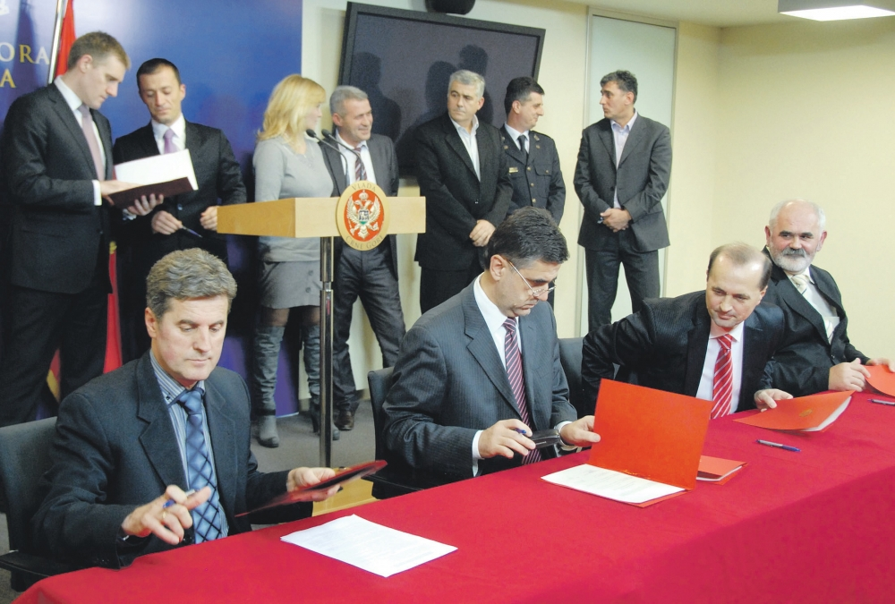
Socijalni savjet – tripartitni dijalog
X Socijalni savjet osniva se radi uspostavljanja i razvoja socijalnog dijaloga o pitanjima od značaja za ostvarivanje ekonomskog i socijalnog položaja zaposlenih i poslodavaca i uslova njihovog života i rada, razvoja kulture dijaloga, podsticanja na mirno rješavanje individualnih i kolektivnih radnih sporova i drugih pitanja koja proizilaze iz međunarodnih dokumenata, a odnose se na ekonomski i socijalni položaj zaposlenih i poslodavaca
X Socijalni savjet razmatra i zauzima stavove o pitanjima: razvoja i unapređivanja kolektivnog pregovaranja; uticaja ekonomske politike i mjera za njeno sprovođenje na socijalni razvoj i stabilnost politike zapošljavanja, zarada i cijena; konkurencije i produktivnosti; zaštite radne i životne sredine, obrazovanja i profesionalne obuke; zdravstvene i socijalne zaštite i sigurnosti; demografskih kretanja vezanih za Međunarodnu organizaciju rada i drugim pitanjima od značaja za ostvarivanje i unapređivanje ekonomske i socijalne politike.

Slide 12
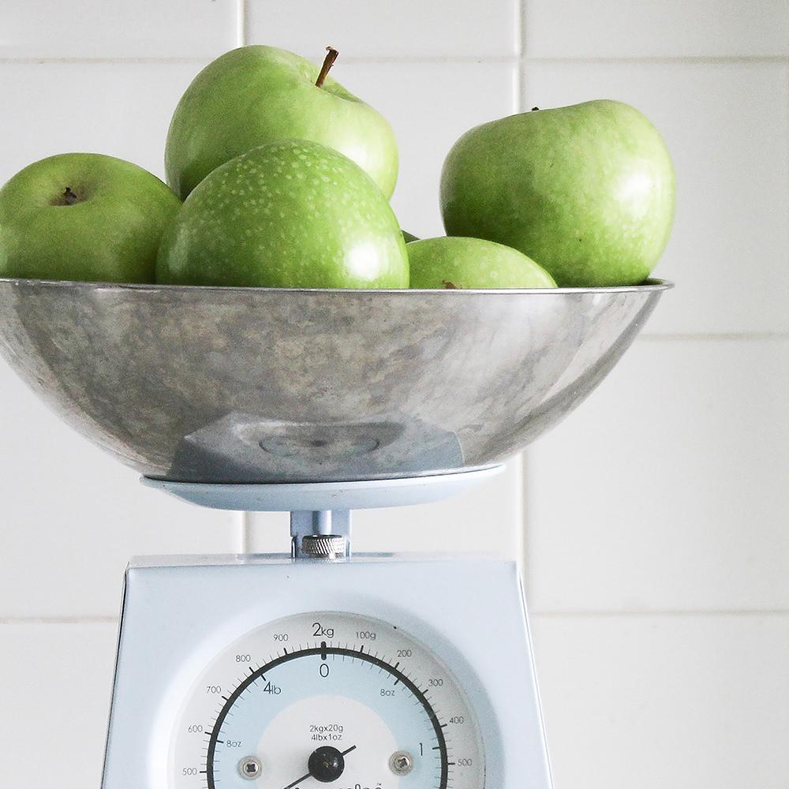
Socijalni savjet ima 24 člana
SINDIKATI
8 članova
USSCG 4 / SSCG 4
VLADA CG
8 članova
Ravnoteža?
POSLODAVCI
8 članova

Slide 13

Bipartitni socijalni dijalog
GRANSKI KOLEKTIVNI UGOVORI
KOLEKTIVNI UGOVORI KOD POSLODAVCA
SPORAZUMI

Slide 14

Primjeri dobre prakse
Sporazum o izmirivanju potraživanja po osnovu manje isplaćenog toplog obroka i regresa za 2010. – 17.04.2013.
Komisija za suzbijanje sive ekonomije
Zakon o izmjenama i dopunama Zakona o radu 2011.
Opšti kolektivni ugovor 2014.
Zakon o izmjenama i dopunama Zakona o reprezentativnosti sindikata
Zakon o štrajku
Minimalna zarada
Novi Zakon o radu 2019
Izmjene i dopune Zakona o PIO...

Slide 15
Barijere
Nepostojanje kulture socijalnog dijaloga (najveći broj poslodavaca ne želi da zaključi kolektivni ugovor)
Nizak nivo industrijske demokratije
poslodavci sprječavaju osnivanje sindikata
šikaniranje sidikalnih aktivista (otkazi, disciplinske i krivične prijave, raspored na slabije plaćena radna mjesta, prijetnja tehnološkim viškom...)
(stopa sindikalizma: oko 35% od ukupnog broja zaposlenih
Slaba PREGOVARAČKA MOĆ sindikata
Jednostrani raskid KU
Nepoštovanje obaveza iz KU

Slide 16
2. Kolektivno pregovaranje

Slide 17

Kolektivni ugovori
Kolektivno pregovaranje - Najčešća forma socijalnog dijaloga koji za cilj ima zaključivanje kolektivnih ugovora
Kolektivni ugovori predstavljaju najvažnije autonomne izvore radnog prava u kojima do izražaja dolazi socijalno partnerstvo
Zaključuju se u pisanoj formi između poslodavaca i sindikata (nekada i Vlade) i njima se uređuju odnosi između zaposlenih i poslodavaca

Slide 18
Kolektivni ugovori
Detaljnije se uređuju:
prava obaveze i odgovornosti zaposlenih (normativni dio) – djeluju erga omnes
međusobna prava i obaveze potpisnika KU (obligacioni dio) – djeluju inter partes
Vodeći računa o pravnoj hijerarhiji, KU moraju biti u saglasnosti sa Ustavom i zakonom (ograničena autonomija ugovornih strana), ali prava zaposlenih u istima mogu biti u većem obimu od onih u zakonu

Slide 19
Klasifikacija
Prema nivou na kojem se zaključuju:
Opšti kolektivni ugovor
Granski kolektivni ugovor
Kolektivni ugovor kod poslodavca
Prema vremenskom periodu na koji se zaključuju:
Ugovori na određeno vrijeme
Ugovori na neodređeno vrijeme
Ugovori sa uslovnim rokovima važenja
Prema (broju) potpisnicima:
Bipartitni
Tripartitni
multipartitni
Napomena: subjekti KU zavise od nivoa kolektivnog pregovaranja i djelatnosti

Slide 20
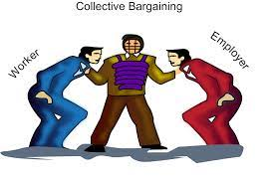
Principi kolektivnog pregovaranja
dobrovoljnost
Dobra vjera
Ravnoteža?
Zajednička odgovornost
Ravnopravnost strana

Slide 21
Mapa puta
Preduslov: postojanje sindikata (na svim nivoima)
Priprema pregovaračkog procesa i inicijalnog teksta
Inicijalni sastanak pregovaračkih timova
Okončanje pregovora i potpisivanje KU
1
3
5
2
4
6
Dokazivanje reprezentativnosti u skladu sa Zakonom
Podnošenje zahtjeva za otpočinjanje pregovora
Otpočinjanje pregovoračkog procesa

Slide 22
SWOT Analiza
SNAGA
STRENGTHS
SLABOSTI
WEAKNESSES
S
W
ŠANSE
OPPORTUNITIES
PRIJETNJE
THREATS
O
T

Slide 23
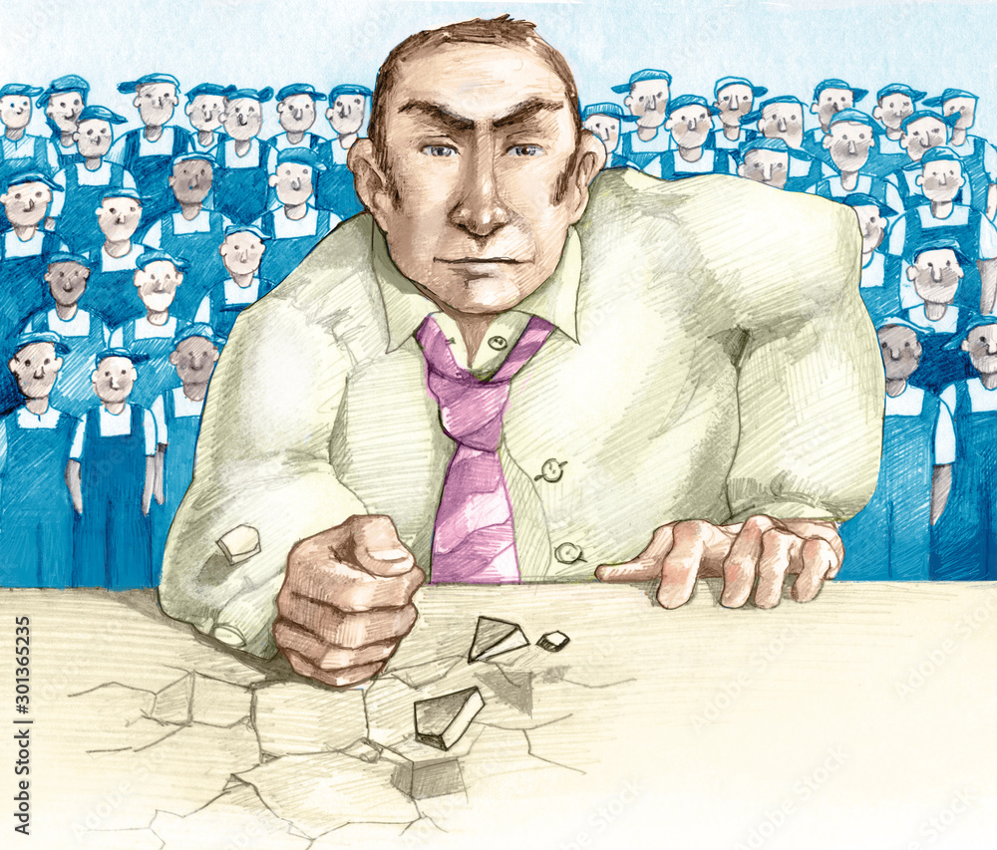
Pregovaračka moć i snaga sindikata leže u članstvu (brojnost, jedinstvo, solidarnost)

Slide 24
Faze i tehnike pregovaranja
Faze pregovaranja: međusobno upoznavanje; izjava o ciljevima; otpočinjanje pregovora; trenutak krize; dogovor
Tehnike pregovaranja: prije otpočinjanja pregovora; na početku pregovora; za vrijeme trajanja pregovora; prilikom postizanja dogovora; nakon pregovaranja

Slide 25
Kako do rješenja/kompromisa
Postoje li zajednički imenitelji?
Poslodavci
Sindikati

Slide 26
Hvala!
Pitanja?
Kontakt:
usscg@usscg.me
www.usscg.me
+382 20 232 315
+382 67 418 991

